Slide 1
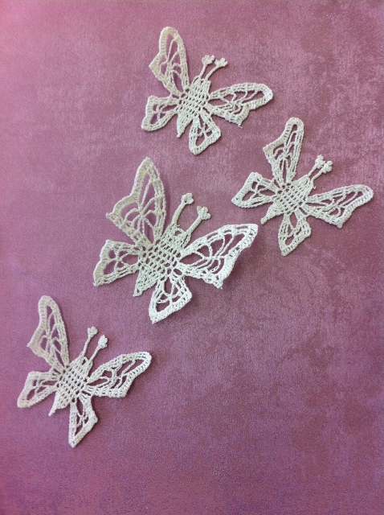
Вязание крючком? Совсем несложно!
Учитель технологии
МБОУ СОШ № 22 г.Краснодар
Еленская Татьяна Ивановна

Slide 2
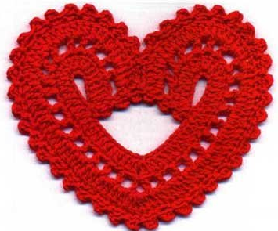
Цели занятия:
Познакомить учащихся с историей возникновения рукоделия- вязание крючком
Продемонстрировать основные приемы вязания
Мотивировать интерес к
рукоделию

Slide 3
История возникновения вязания
Самый древний образец вязания был найден в Египте в гробнице и ему более 4 тысяч лет
Сначала вязание было мужским ремеслом, и мужчины боролись с женской конкуренцией специальными договорами

Slide 4
Эти игрушки подвластны начинающему!

Slide 5
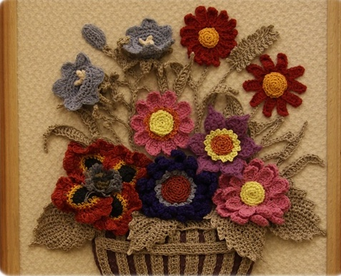
Эти изделия требуют опыта и терпения!

Slide 6
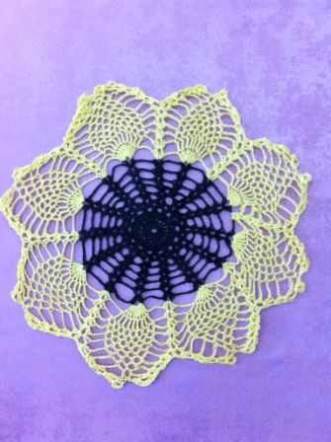
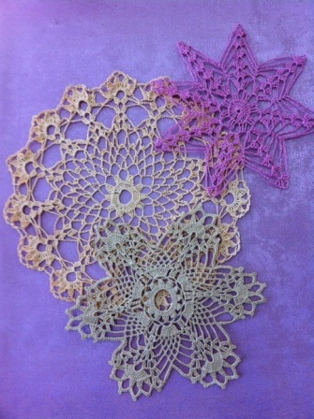
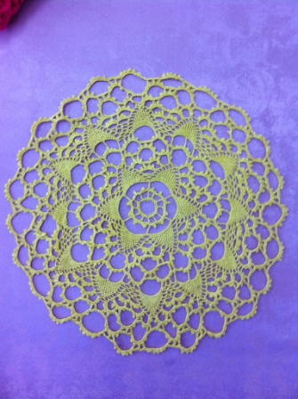
Яркие и неповторимые вещи, связанные вашими подругами или знакомыми , вызывают у вас восторг и восхищение! Но это и вам подвластно! Нужно только захотеть! Я уверяю вас, что научиться вязать потребуется всего лишь один вечер! И так, попробуем?

Slide 7
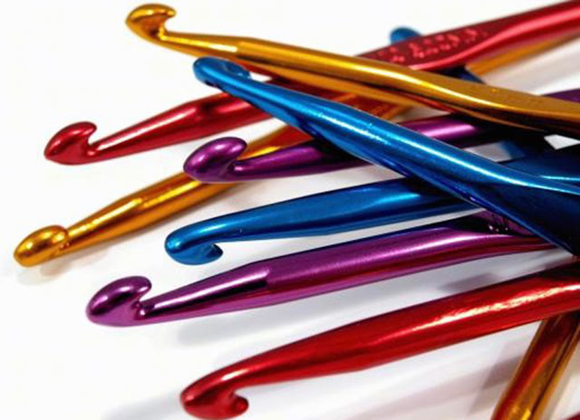
Что необходимо?
крючки, нитки шерстяные,хлопчатобумажные

Slide 8
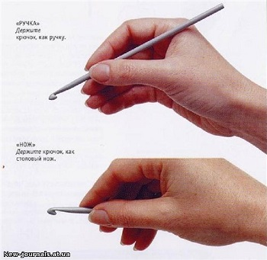
Запомните:
Учиться вязать лучше толстыми нитками, а номер крючка использовать 2-3 мм, у крючка есть приплюснутое место, за которое удобно держать во время работы.

Slide 9
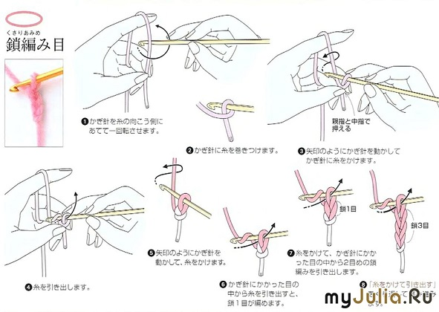
Посмотрите первый урок:

Slide 10
Получилось? Похвалите себя!

Slide 11
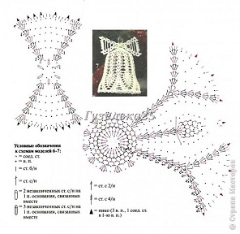
Условные обозначения петель.
Познакомьтесь с ними :

Slide 12
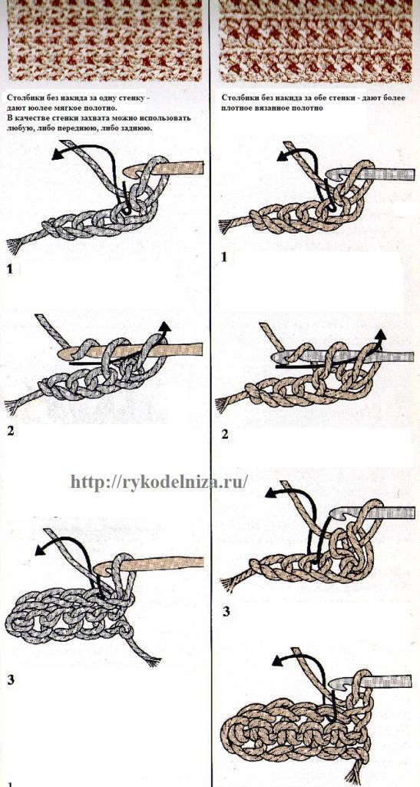
второй урок

Slide 13
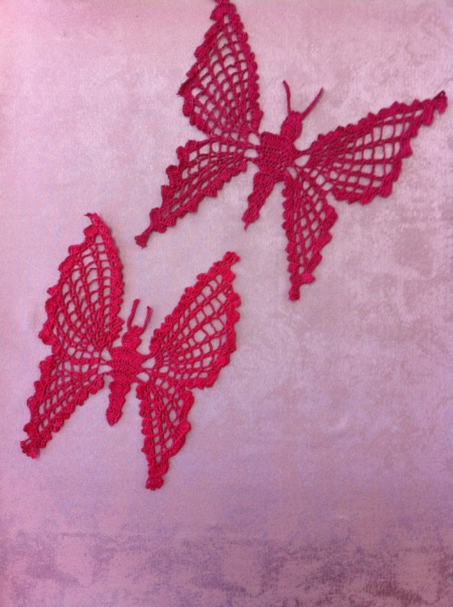
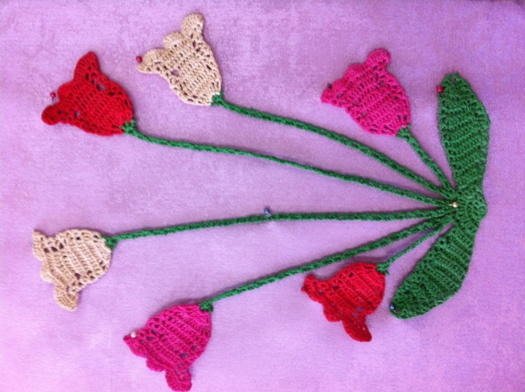
Вот и освоили основные приемы вязания, а теперь посмотрите какие изделия вы уже можете связать.

Slide 14
Желаю успеха! И творчества!

